Slide 1
Муниципальное казенное дошкольное образовательное учреждение
детский сад №3
г. Приволжска
Образовательная
программа
дошкольного образования

Slide 2
Уважаемые родители!
С 1 сентября 2023 года дошкольные учреждения начнут работать по новой образовательной программе дошкольного образования (ОП ДО).
ОБРАЗОВАТЕЛЬНАЯ ПРОГРАММА
ДОШКОЛЬНОГО ОБРАЗОВАНИЯ
– это обязательный для всех детских садов документ
утвержден Приказом Минпросвещения от 25.11 2022г. № 1028.
ОП ДО определяет единый для всей страны базовый объем, содержание, планируемые результаты дошкольного образования. Предусматривает интеграцию воспитания и обучения в едином образовательном процессе.

Slide 3
Цель ОП ДО – разностороннее развитие ребенка дошкольного возраста на основе духовно-нравственных ценностей российского народа, исторических и национально-культурных традиций.

Slide 4
ОП ДО - это норматив, который был разработан для осуществления
следующих функций:
создать единое образовательное пространство для воспитания и развития дошкольников;
обеспечить детям и родителям равные и качественные условия дошкольного образования на всей территории России;
создать единое ядро содержания дошкольного образования, которое будет приобщать детей к традиционным духовно-нравственным и социокультурным ценностям, а также воспитает в них тягу и любовь к истории и культуре своей страны, малой родины и семьи;
воспитывать и развивать ребенка с активной гражданской позицией, патриотическими взглядами и ценностями.

Slide 5
Образовательная программа дошкольного образования
и Федеральный государственный стандарт дошкольного образования
станут основой для разработки образовательных программ ДОО
Основа для Образовательной программы
Образовательная
программа
ФГОС

Slide 6
Отличие ОП ДО от ООП ДО
более детализирована,
рассчитана на дошкольное воспитание разных возрастных групп,
направлена на воспитание патриотических и интернациональных чувств,
сделан акцент на правила безопасного поведения в различных ситуациях,
представлен примерный перечень музыкальных и художественных произведений искусства, анимационных и кинематографических произведений.

Slide 7
Разделы ОП:
целевой
содержательный‎
организационный
В структуру ОП входят:
рабочая программа образования;
рабочая программа воспитания;
программа коррекционно-развивающей работы;
примерный режим и распорядок дня в дошкольной группе;
календарный план воспитательной работы.

Slide 8
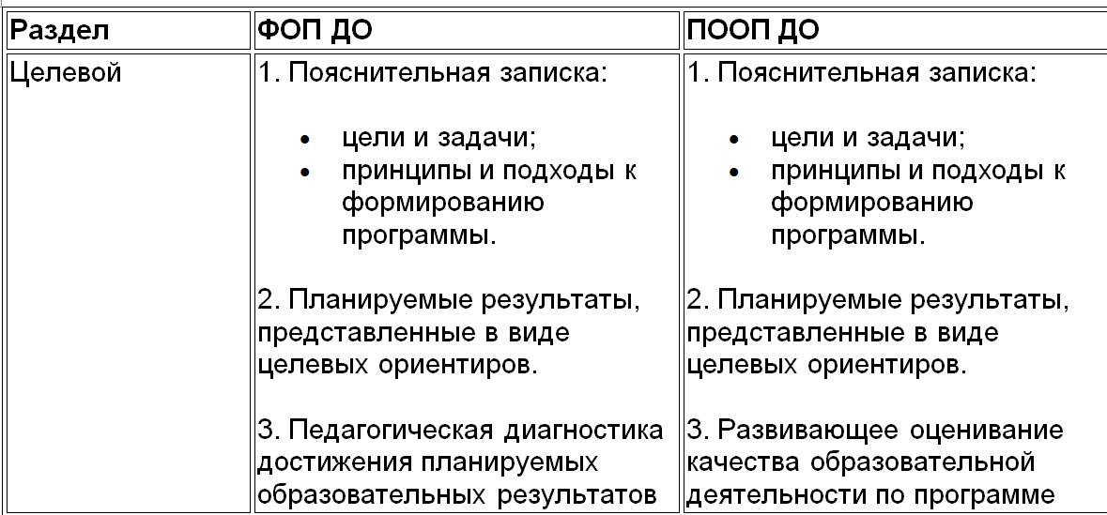
Целевой раздел

Slide 9
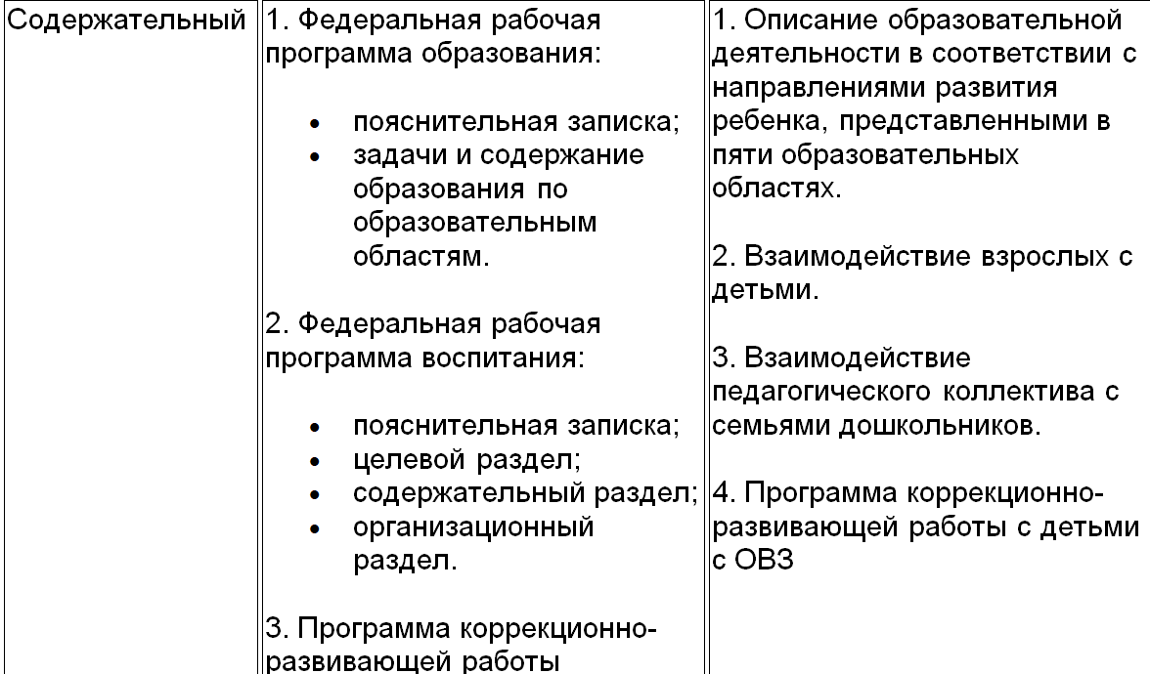
Содержательный раздел

Slide 10
Организационный раздел

Slide 11
Спасибо
за внимание!

